Slide 1
组名：宅行社
组长：陈金鹏 软件工程一班201830660093
组员：高志荣 一班 201830660338
杜秋言 一班 201830660277
杨济源 一班 201836663432
KIM SEREYVATH 一班 201869990013

Slide 2
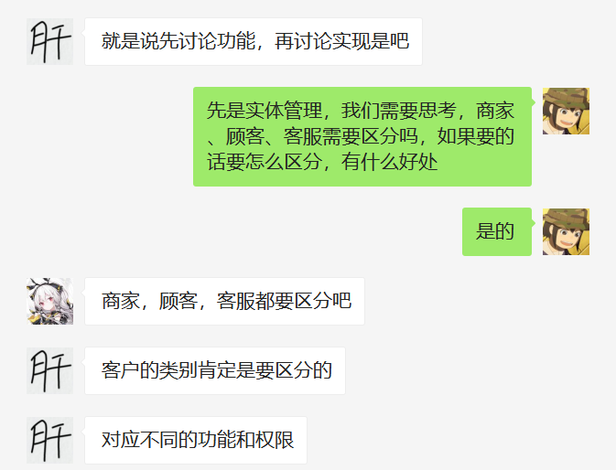
顾客与商家、商家与平台

Slide 3
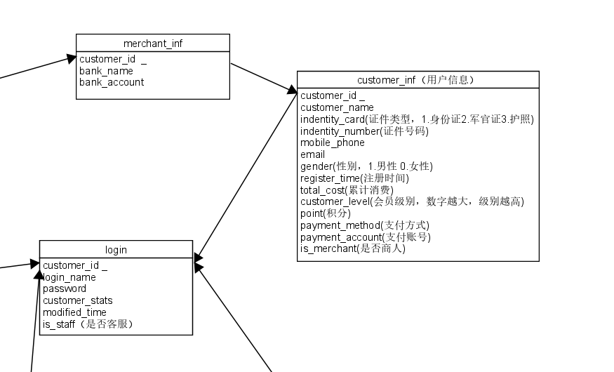

Slide 4
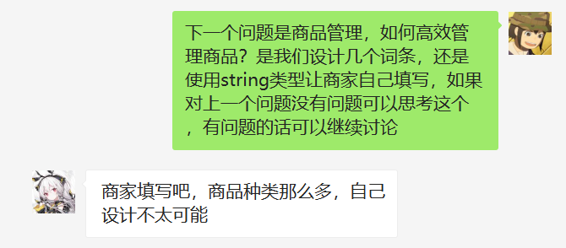
商品管理：
完全商家填写？
平台制定？

Slide 5
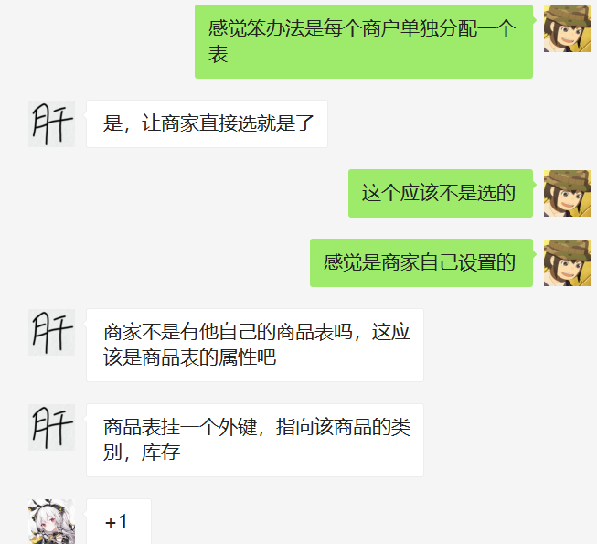

Slide 7
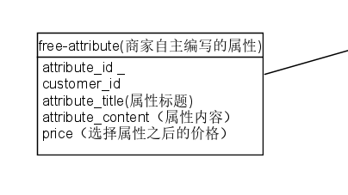

Slide 8
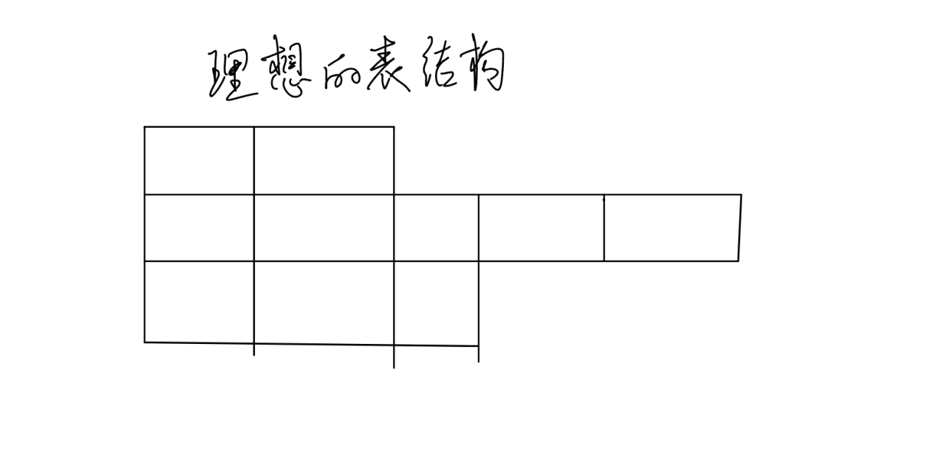

Slide 9
是否需要类目？

Slide 10
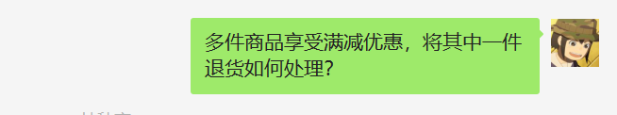

Slide 11
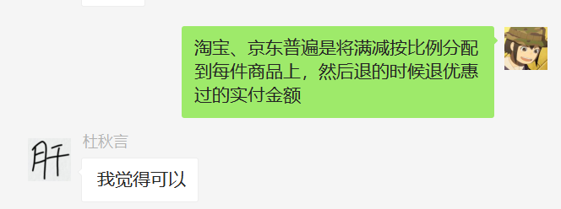

Slide 12
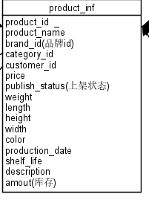
如何删除数据（下架等）

Slide 13
人员分工：
陈金鹏：数据库的构建；绘制各类框图
杨济源：后端
高志荣、兴利旺：交互
杜秋言：前端

Slide 14
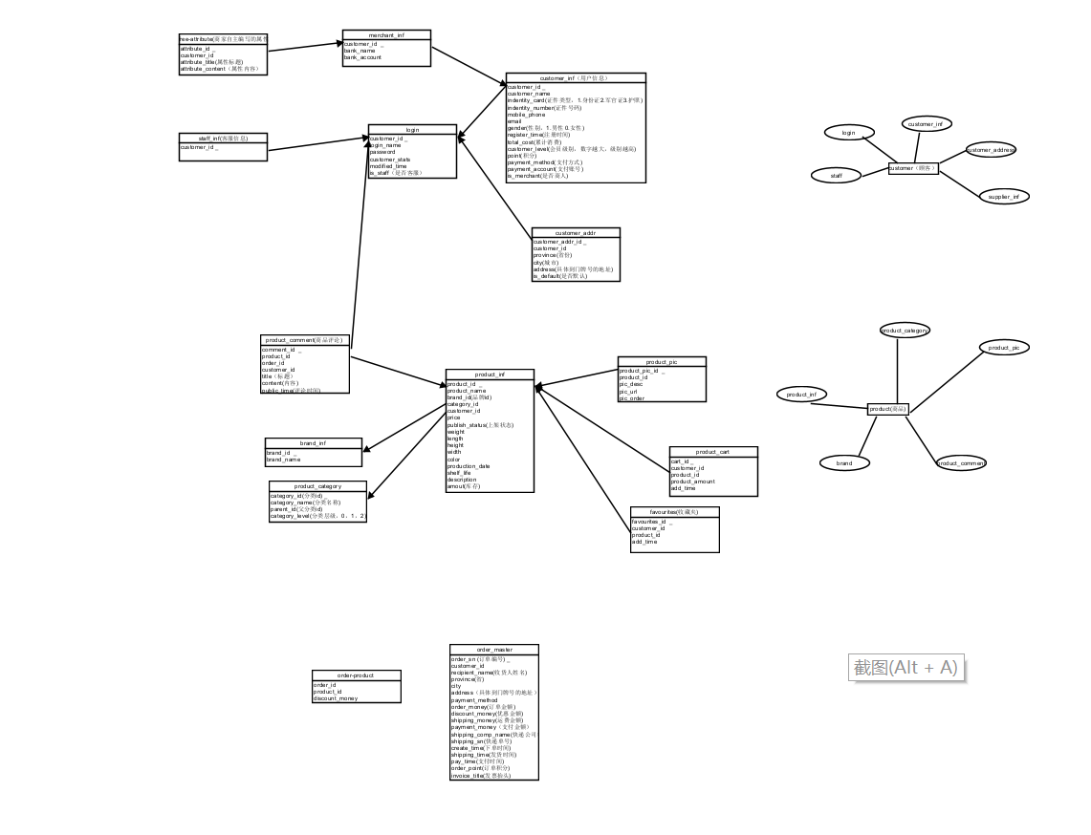
空白演示
单击输入您的封面副标题

